Slide 1

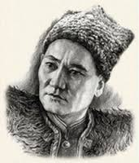
Сабақтың тақырыбы:
«Ұшқан ұя»
Бауыржан Момышұлы

Slide 2
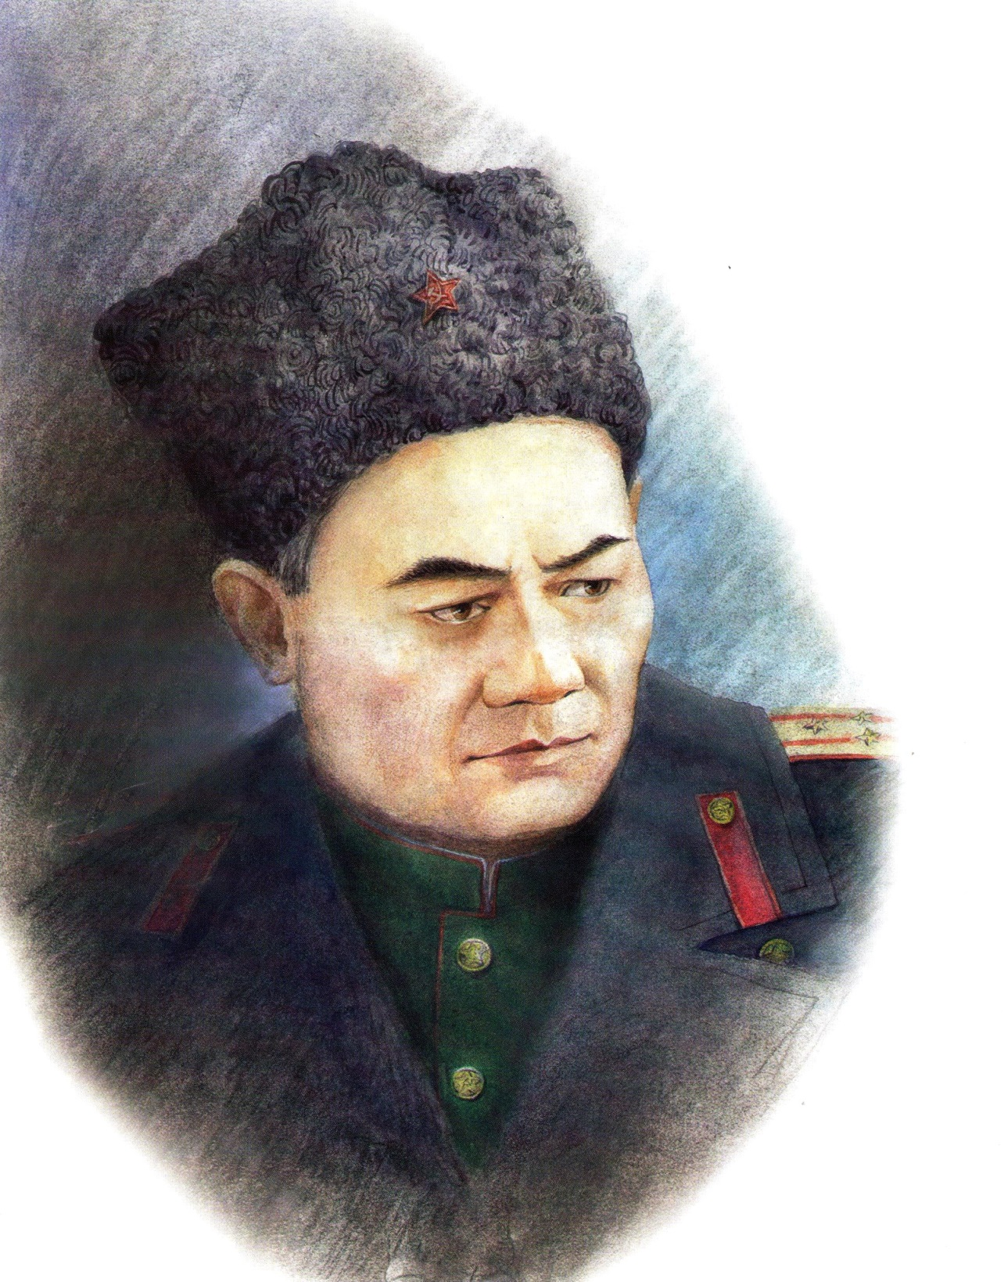
Бауыржан Момышұлы
(1910-1983)

Slide 3
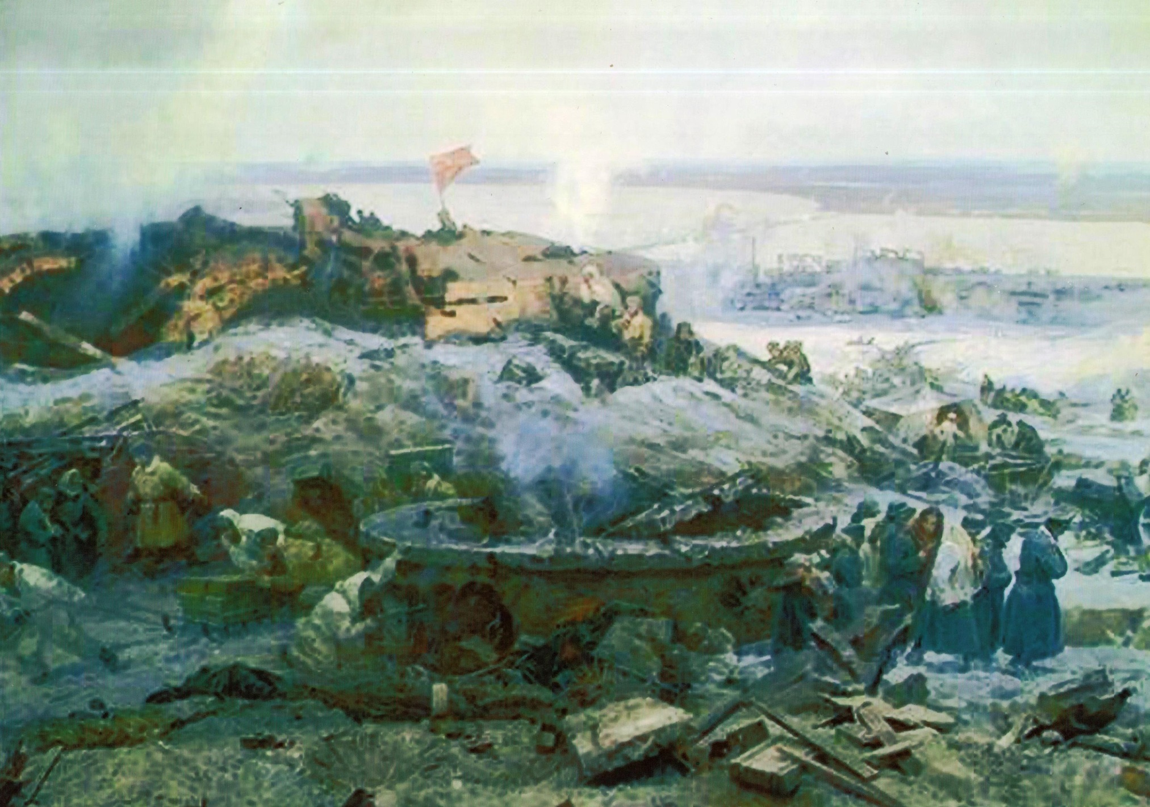

Slide 4
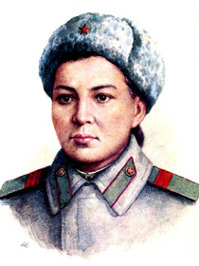
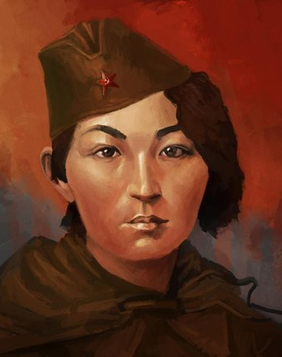
Мәншүк
Мәметова
Әлия
Молдағулова

Slide 5
Өмірбаяны
1910 жылғы 24 желтоқсанда казіргі Жамбыл облысының Жуалы ауданында,
“Көлбастау” ауылы, «Мыңбұлақ» алқабында дүниеге келген. Евгеневка селосында
бір жыл орысша оқып сауат ашқаң, ол Әулиеата қаласында бастауыш, Шымкент
қаласында жеті жылдық мектеп бітірген. 1928 жылдан Жуалы аудандық атқару
комитетінің жауапты хатшысы, аудандық милиция бөлімінің бастығы болып қызмет
істеген. Б.Момышұлы 1932 жылы Қызыл Армия қатарына алынып, азаматтық
борышын өтеп қайтқаннан кейн Шымкент, Алматы өнеркәсіп банкілерінде жұмыс
істеді. 1936 жылы Ленинград қаржы академиясы жанындағы курсты бітірген соң
әскер қатарына қайта алынып, взвод, рота командирі, полк штабы бастығының
орынбасары, ал 1941 жылы Қазақ республикалық әскери комиссариатының
_{нұсқаушысы болды.}
Ұлы Отан соғысы басталысымен 316 атқыштар дивизиясының жасақталуына
белсене ат салысып, сол дивизия құрамында майданға аттанды. Батальон командирі
ретінде Москва түбіндегі шайқасқа қатысып, 5 рет жау қоршауын бұзып өтіп, ерен
ерліктің үлгісін көрсетті. Бұрынғы 316 шы, кейінгі Панфилов атындағы 8-гвардиялық
дивизияның батальон, полк командирі болды, соғыстың соңғы жылдарында осы
дивизияны басқарды. Б.Момышұлы Ұлы Отан соғысы кезінде ұрыс жүргізудегі
әскери шеберлігімен, тапқырлығымен және жеке басының ерен ерлігімен
ерекше козге түсті, батырлық атақ-даңқы аңызға айналды. Оның каһармандық
ерлігі туралы белгілі орыс жазушысы Александр Бек «Волоколам тас жолы»
_{(1942 ж.) кітабын жазды.}
Жалпы Б.Момышұлы өзі басқарған әскери болімдермен 207 рет белді-белді
шайқастарға қатысып, осы шабуылдардың бәрінде жеңіске жеткен каһарман.

Slide 6
Кітаппен жұмыс
«Ұшқан ұя»
Б.Момышұлы оқу, мазмұнын түсіндіру.
Жаңа сөздерді түсіндіру.

Slide 7
«Түртіп алу» стратегиясы
Мәтіннің ең соңғы сөйлемін қайталап оқыйық.
Жазушы ойын пайдаланып, нақыл сөз құрастырып көрейік.
Ел тану деген – жеті атаңды білу.

Slide 8
Жеті атаңды білесің бе?
Жеті ата:
1.Ата
2. Әке
3. Бала
4. Немере
5. Шөбере
6. Шөпшек
7. Немене

Slide 9
Б.Момышұлы мұражайына саяхат.

Slide 10
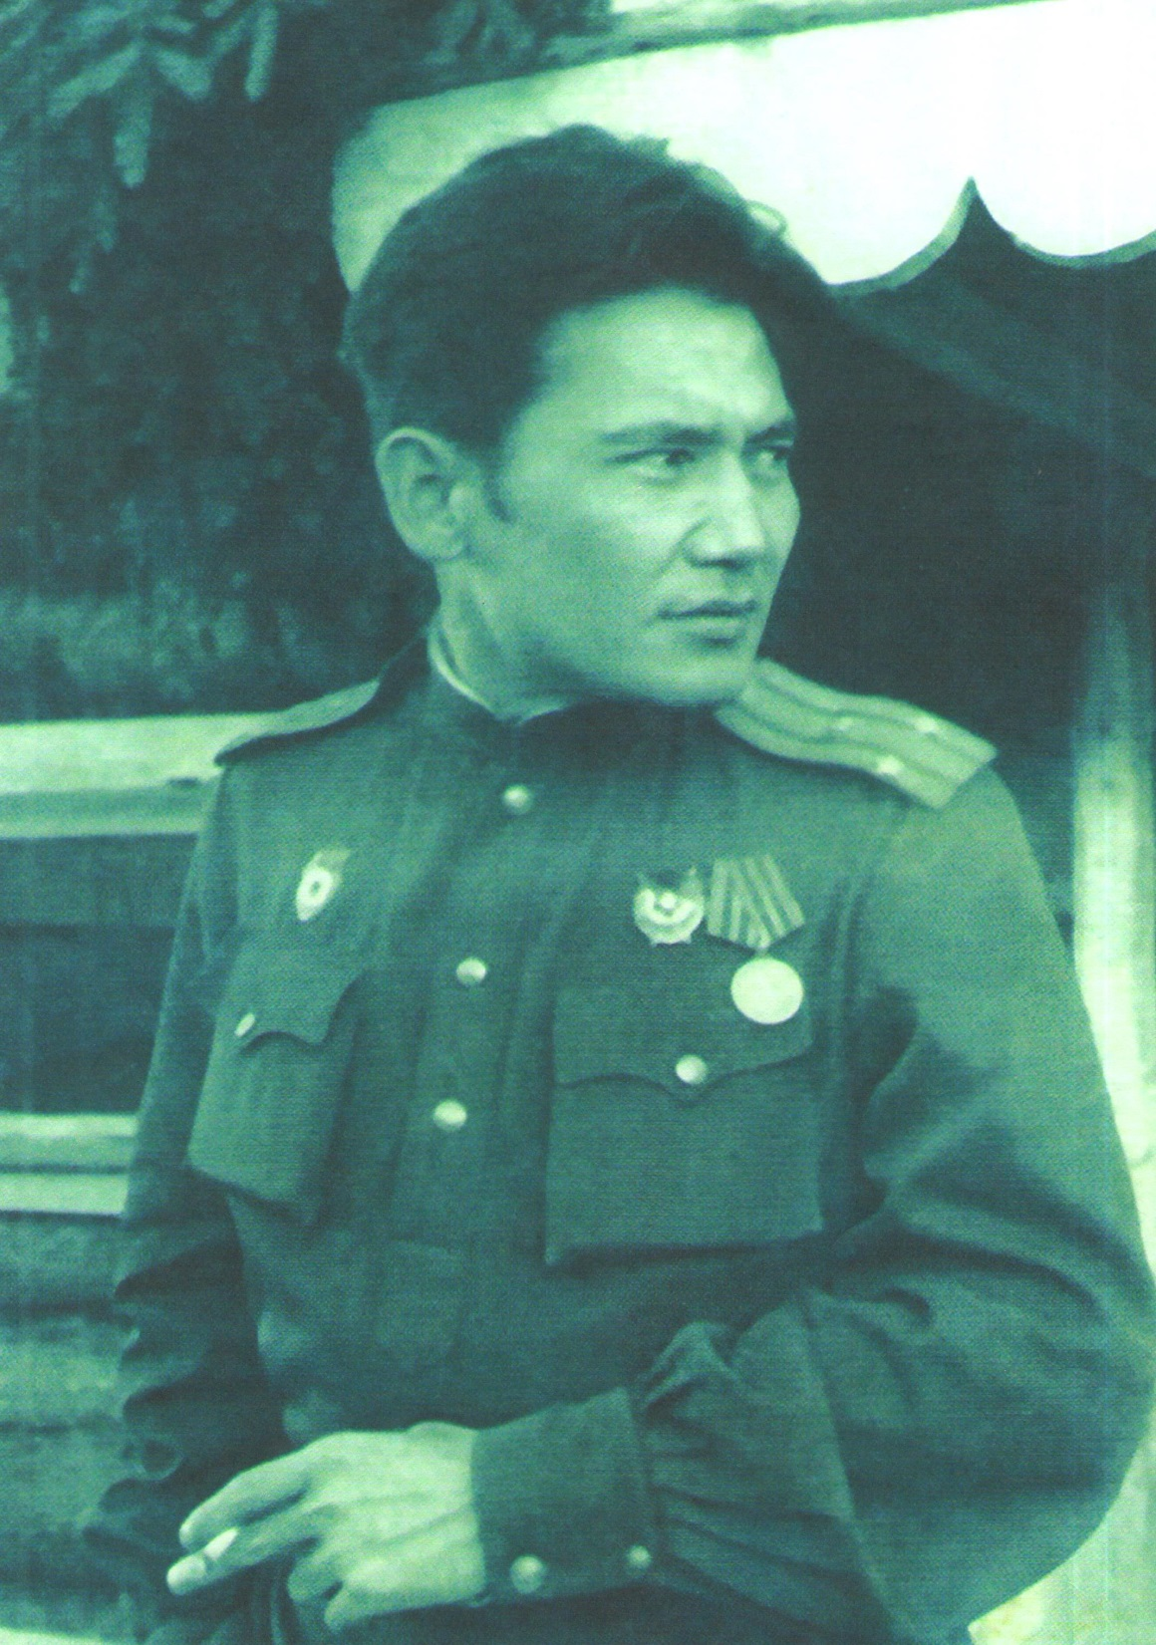

Slide 11
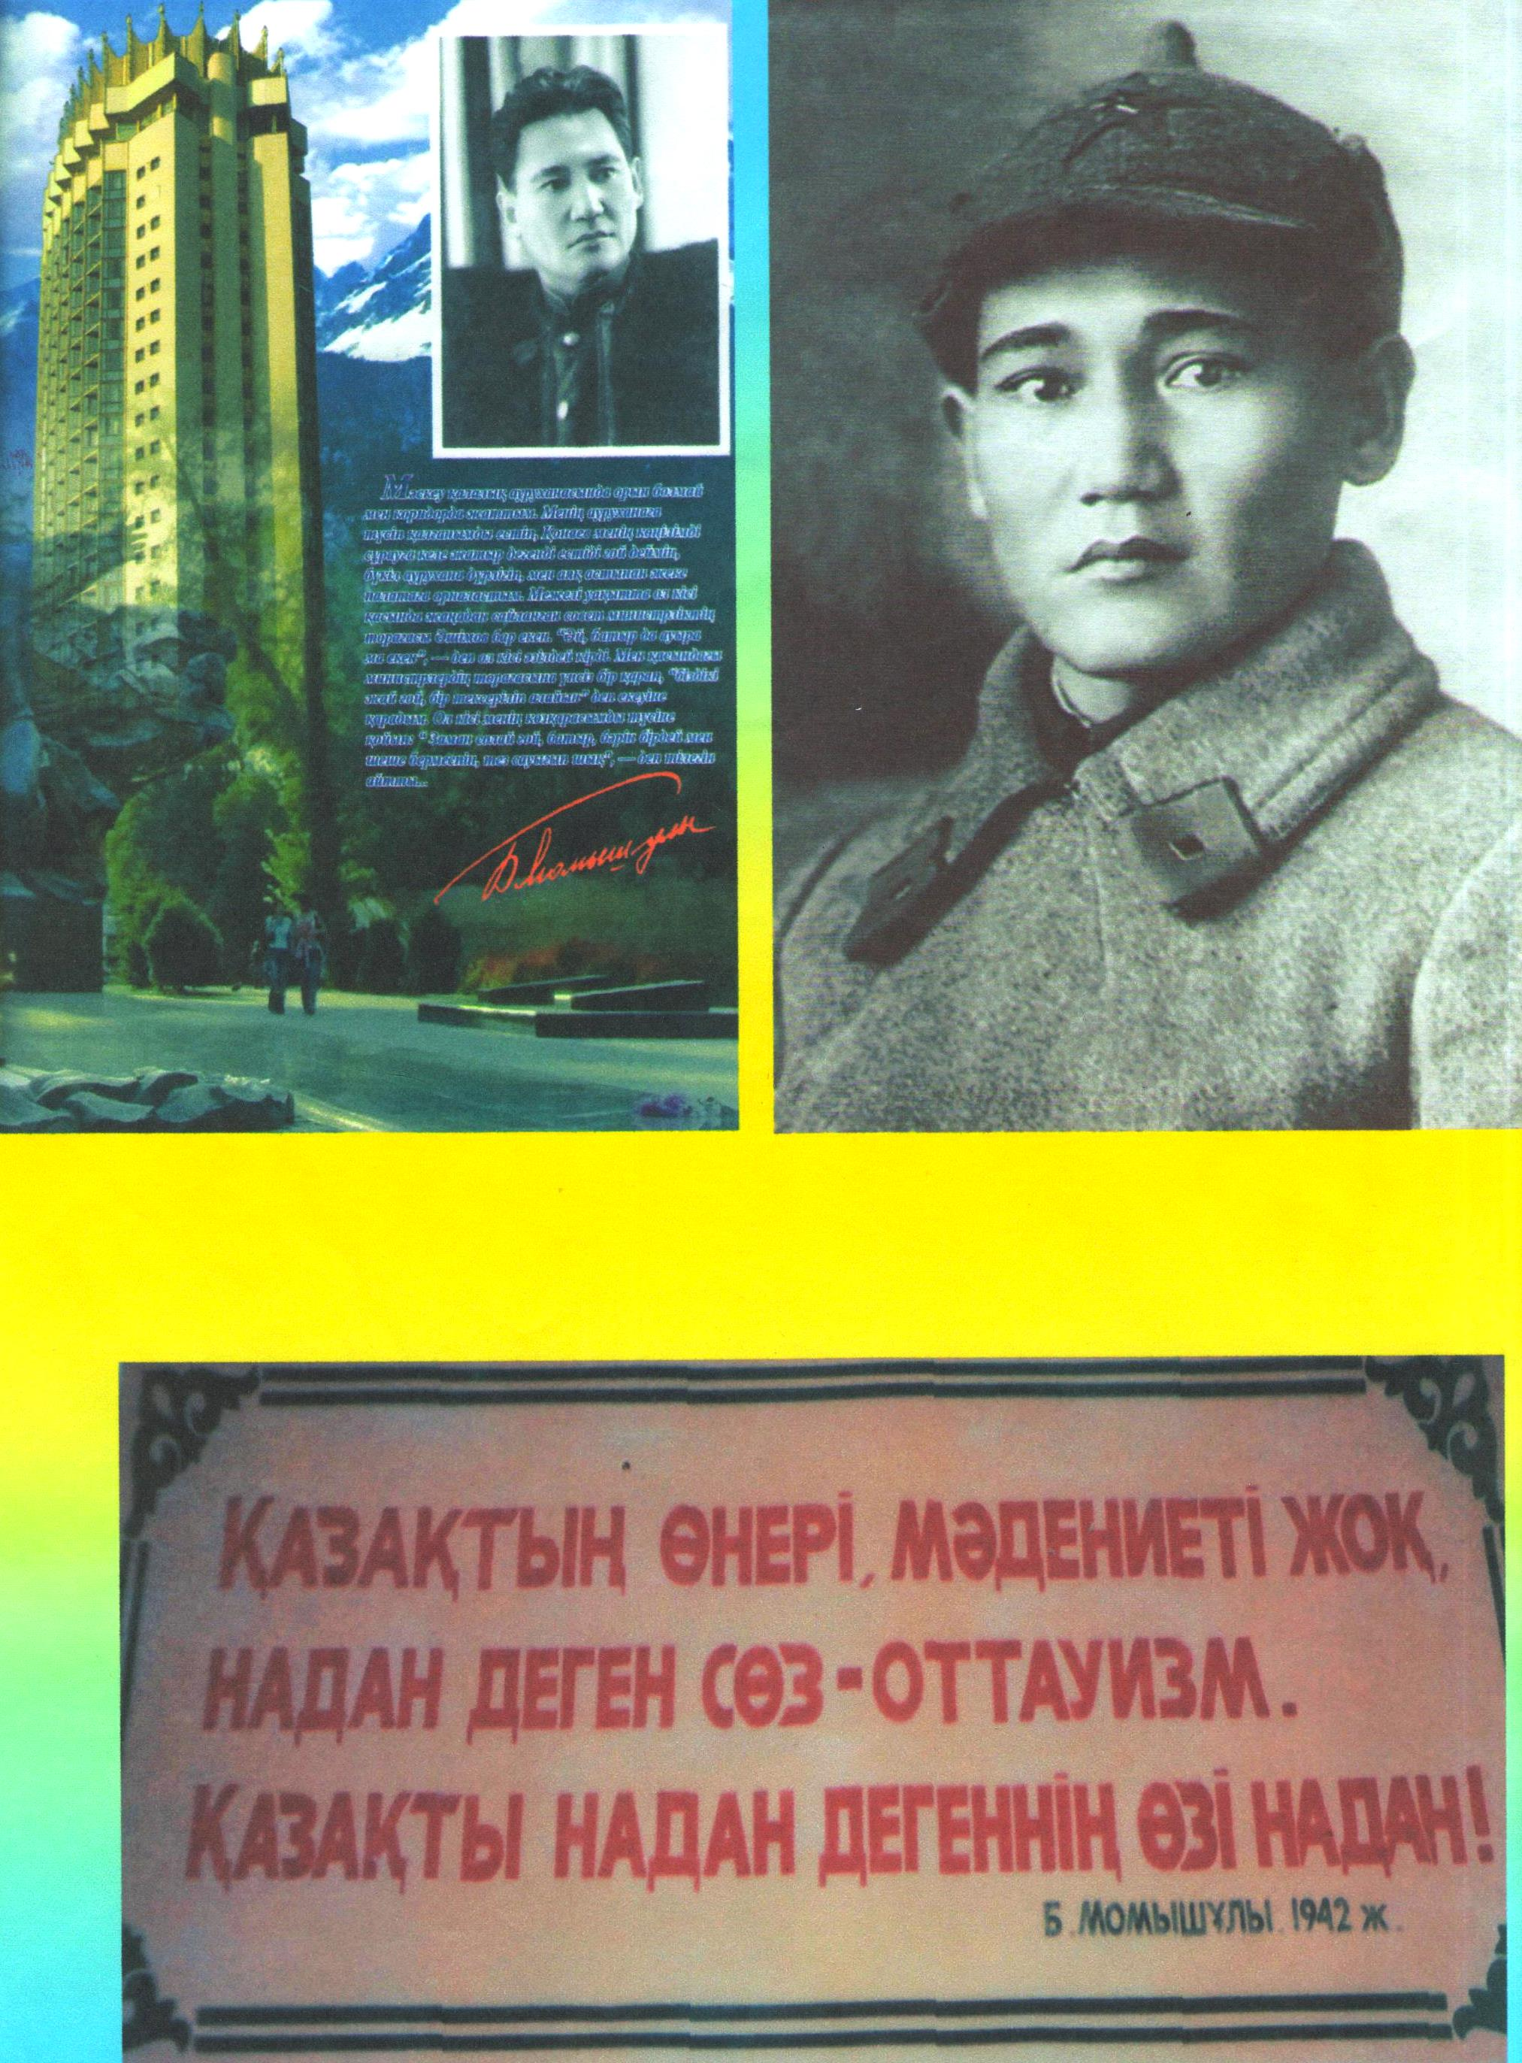

Slide 12
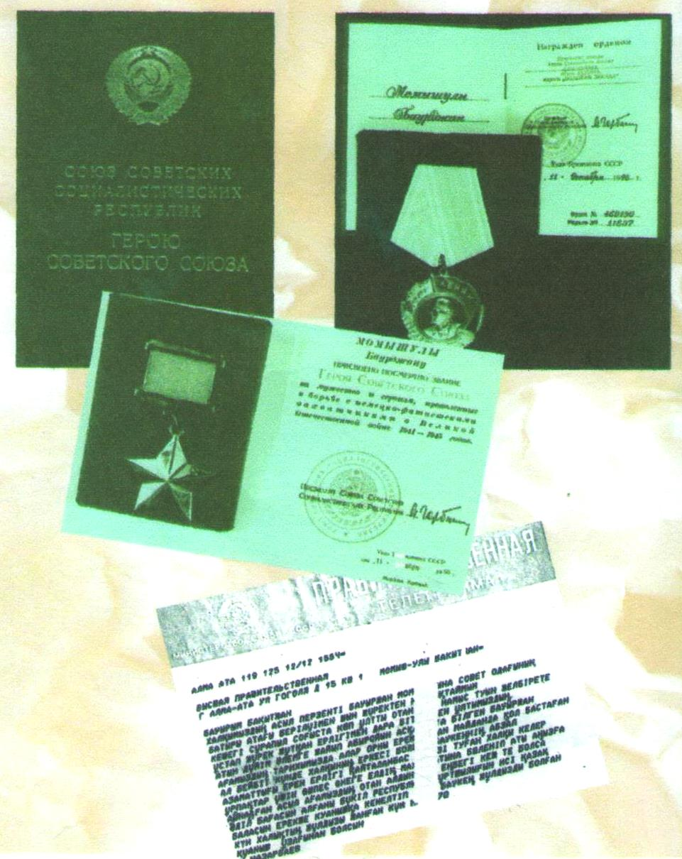
Наградалары:
1. «Қызық Ту» ордені, 6 маусым 1942 ж.
2. «Москваны қорғаганы үшін» медалі, 6 маусым 1944ж.
3. 1-дәрежелі «Отан соғысы» ордені, 6 шілде 1945 ж.
4. «Қызық Жұлдыз» орденімен 2 рет марапатталды.
5. «Еңбек Қызық Ту» ордені, 1970 ж.
6. «Құрмет белгісі» ордені «Халықтар достығы» ордені, 1980 ж.
7. Қазақстан тәуелсіздікке қол жеткеннен кейін «Халық қаһарманы» атағы берілді.

Slide 13
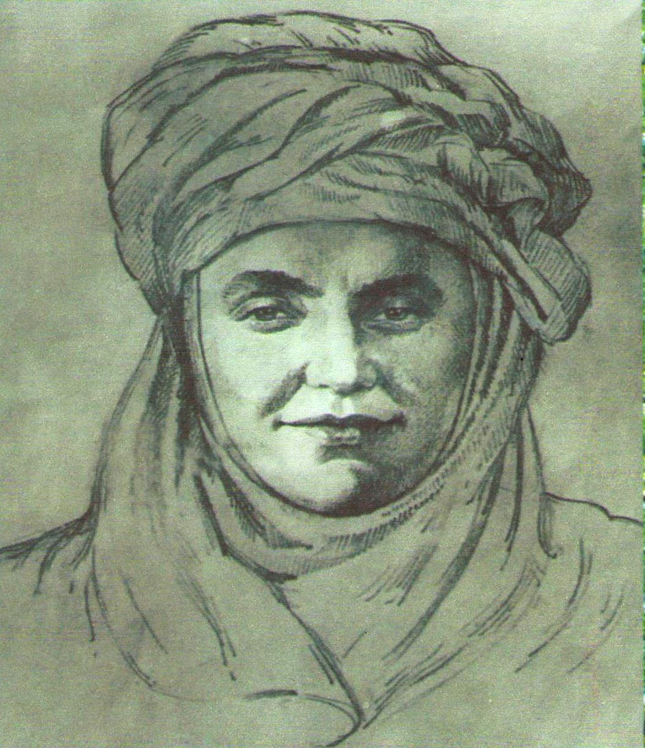
Б.Момышұлының өзі салған анасы Рәзияның суреті.
Ана үшін аянба-ант ұрады,
Бала үшін аянба-бетің күйеді.
Ел үшін аянба-ерлігіңе сын,
Жұрт үшін аянба – жігіттігіңе сын.

Slide 14
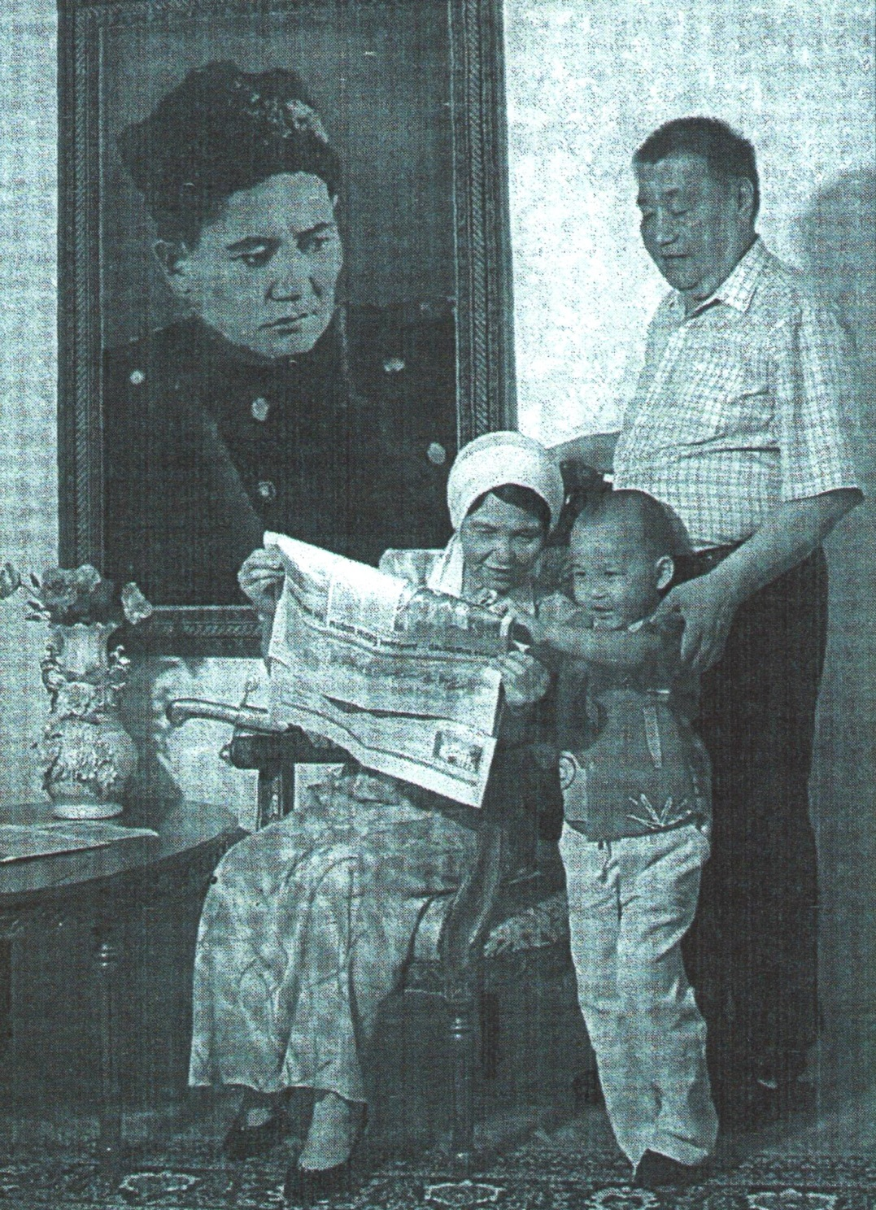
Бауыржан Момышұлының
баласы Бақытжан, келіні Зейнеп
Ахметова,
немересі Ержан.

Slide 15
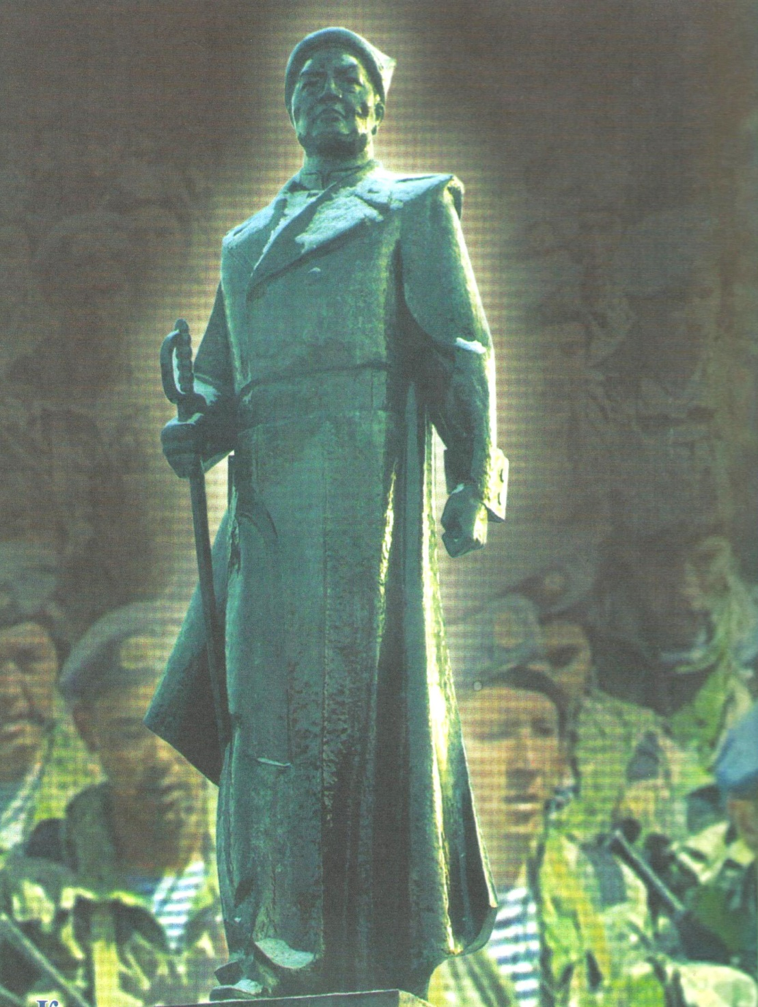
Қаһарман қолбасшы Бауыржан Момышұлы өзінің бүкіл өмірін туған халқы мен туған елі рухының еркін самғап, биікте тұруына арнады.
Біздің қасиетті Атамекеніміз – тәуелсіз Қазақстанда бүл күндері лек-легімен өсіп-өркендеп, болашаққа бет алып келе жатқан мыңдаған жауынгерлер – сол Баукең армандаған қайтпас қаһармандықтың айқын мұрагерлері.

Slide 16
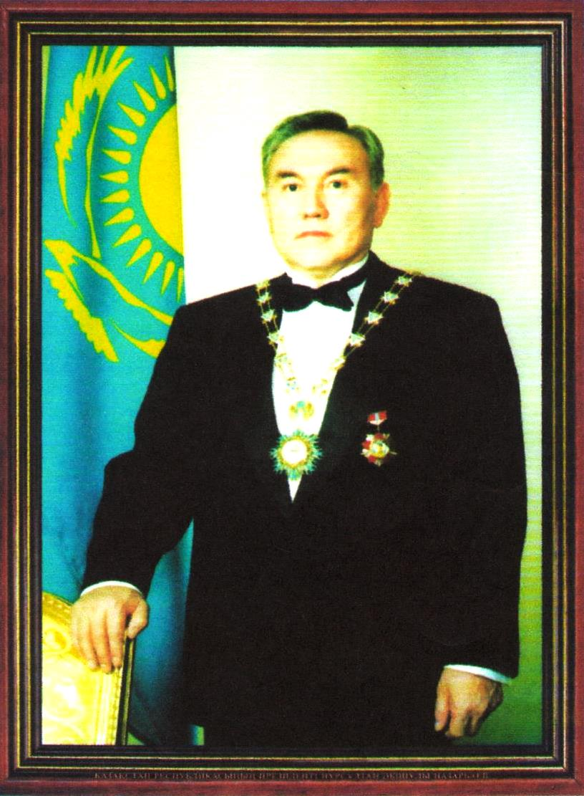
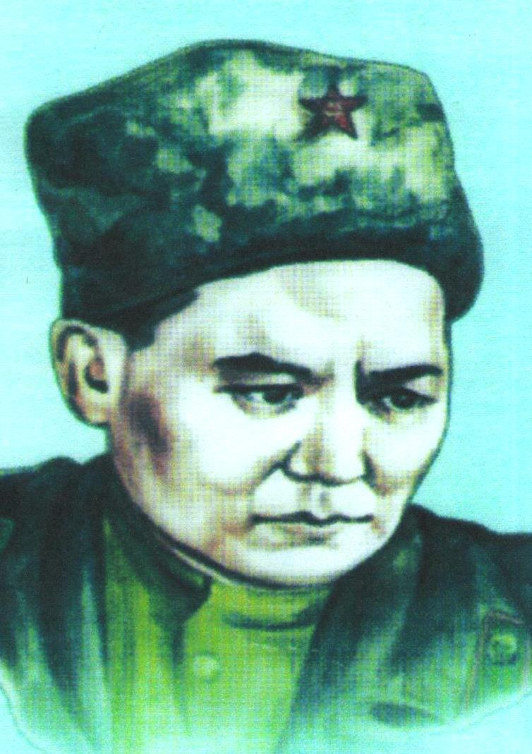
Отанға деген сүйіспеншілік – еліміздің келешегіне, оның кемел ұрпағына біздің аманат етер ең қасиетті өсиетіміз деп білейік.
Отаным Бауыржан Момышұлындай сүюді өнеге етіп қалдырған басқа қаламгер жоқ.
Ол: «Өз ұлтын сыйламау, оны мақтаныш етпеу – сатқындықтың белгісі.
Ел дегенде еміреніп, жұрт дегенде жүгініп қызмет еткін!
Отан үшін отқа түс – күймейсің. Опасызда Отан жоқ. Елсіз ер болмайды, жұртсыз жігіт болмайды», - дейді.
Біздің халқымыз, әсіресе, жастар осы қағидаларды естерінде ұстаса деймін.
Нұрсұлтан Назарбаев
Қазақстан Республикасының Президенті

Slide 17
Ердің туы – намыс.
Сен жаудан қашсаң, өмір сенен қашады.
Ердің Еділ тобығынан келмейді.

Slide 18
Ерлік – елдің қасиеті, жүректілік – жігіттің қасиеті.
Жауды өлтірсең – өлімнен құтылдың, өлтірмесең – өлімге тұтылдың.
Атаң – ерге сауға, олжа – елге сауға, олжа – елдікі, оған тимегін.

Slide 19
Ерді ел үшін, жігітті жұрт үшін мақта.
Ежелден ел тілегі – ер тілегі.
Адал ұл ер боп туса – ел тірегі.

Slide 20
Екі сырттан қанға батып таласса, қарақұсқа жем болады.
Қой бастаған арыстан тобынан арыстан бастаған қой тобы артық.
Командир – аға, солдат – іні.

Slide 21
Айқаймен ала алмайсың, ақылмен, айламен алғын.
Жан аямай тиіскеннен жау жалт бере жөнеледі.
Айбындана шапқаннан
ажал да сескенеді.
Екі сөзді – ер емес, серт – ер серігі.

Slide 22
«Топтастыру» стратегиясы
Даңқты
қолбасшы
Майдангер жазушы
Ұлт
мақтанышы
Бауыржан
Момышұлы
Ақын
Айбынды
әке
Кеңес Одағының батыры
Халық қаһарманы

Slide 23
Тізбектеп оқыту.
Бағалау.
Үйге тапсырма.
«Ұшқан ұя» оқу, түсінікті айту.
Жеті атаң туралы жазып келу.

